Slide 1
Образование и наука
в 1860-х гг.— начале ХХ в.

Slide 2
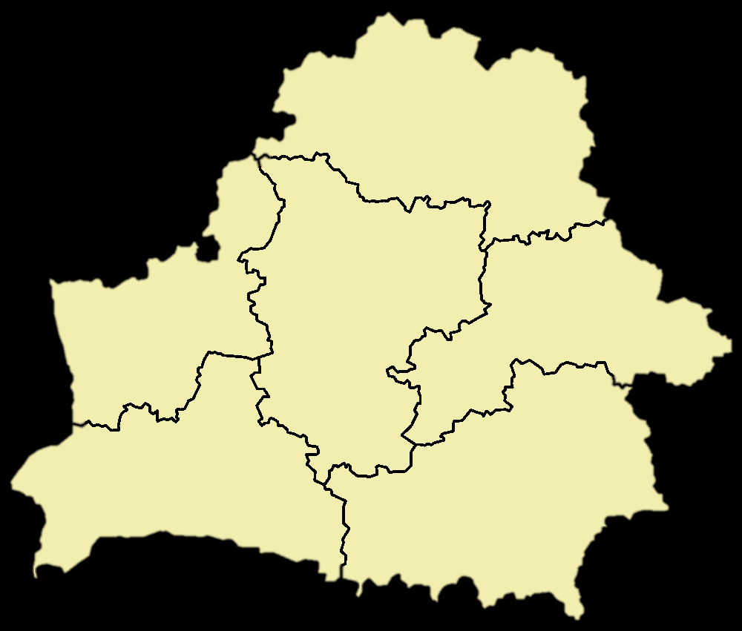
60-е гг.XIX-начало ХХв.-это период:
развития и утверждения капиталистических отношений на белорусских землях;
формирования национальной белорусской интеллигенции;
повышения интереса к истории и культуре белорусского народа ;
формирования белорусской нации.
Все эти процессы происходили в условиях:
отсутствия собственной государственности
под влиянием общественного движения
ограниченности буржуазных реформ
недоступности образования для основной массы населения данных территорий
отсутствия высших учебных заведений
многонациональности и многоконфессиональности населения
отрицания существования самобытного белорусского этноса

Slide 3


Slide 4
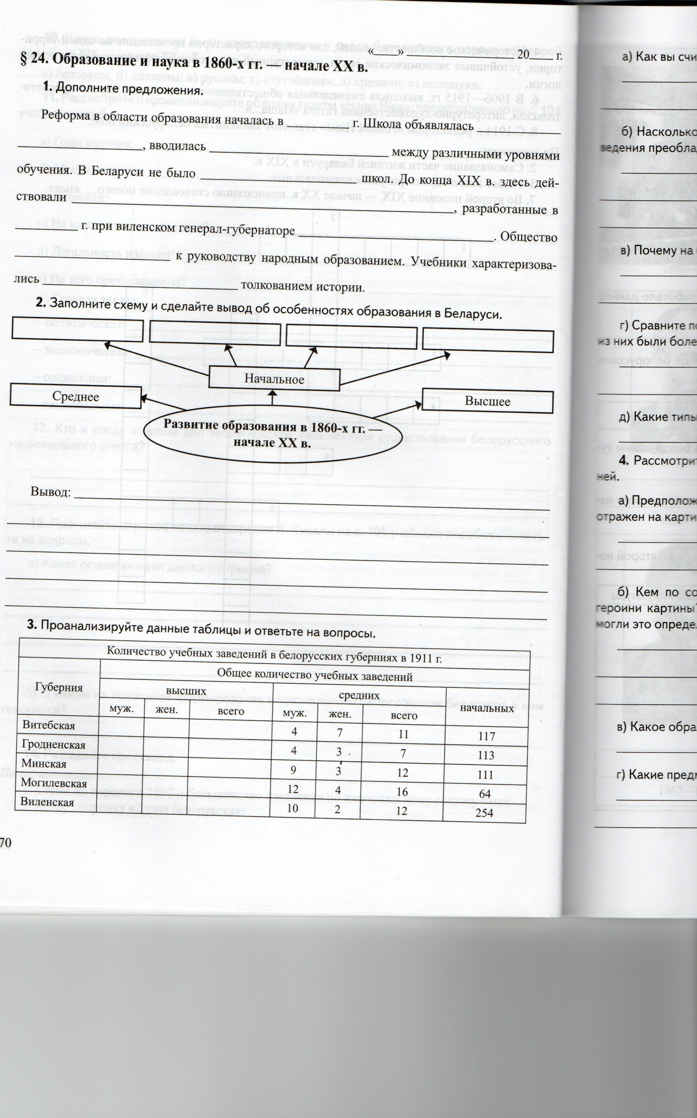

Slide 6
Среди ряда буржуазных реформ, проведенных царским правительством в 1860—1870-х гг., важное место занимали изменения в области образования, начавшиеся в 1864 г.
Школа провозглашалась всесословной, вводилась преемственность между различными уровнями обучения.
В отличие от центральных губерний России в Беларуси не было земских школ.
До конца XIX в. в Беларуси действовали «Временные правила для народных школ», разработанные в 1863 г. при виленском генерал-губернаторе М. Н. Муравьеве.
В каждой губернии создавались дирекции народных училищ, которые осуществляли надзор за работой школ, принимали на работу и увольняли учителей. Это означало, что общество не допускалось к руководству народным образованием.
Учебники, которые готовились для школ Северо-Западного края, характеризовались своим западнорусским толкованием истории.

Slide 7
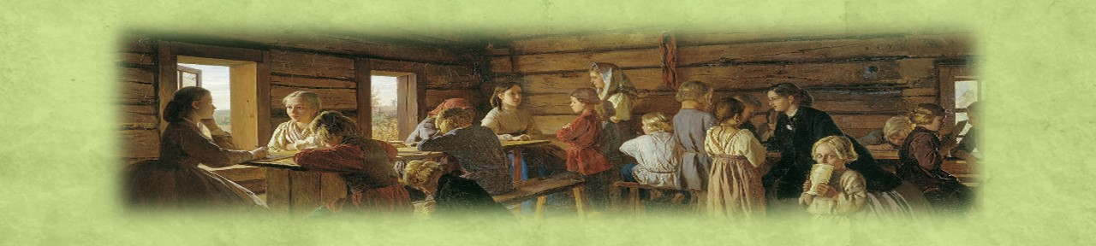
Начальное образование давали: народные и городские училища, относившиеся к Министерству народного просвещения, а также церковноприходские школы и школы грамоты. Наиболее прогрессивным типом школ являлись народные училища. Они были одно- и двухклассные. В программу обучения входили Закон Божий, русский язык, основы арифметики, церковные песнопения, ремесла (для мальчиков) и рукоделие (для девочек).
Для образования детей мелкой буржуазии, ремесленников, служащих, торговцев, мелкой шляхты служили 6-летние городские училища.
Они не давали завершенного образования.
Только дети состоятельных родителей после дополнительной оплаты за подготовку по ряду предметов могли поступить в гимназии или учительские институты.

Slide 8
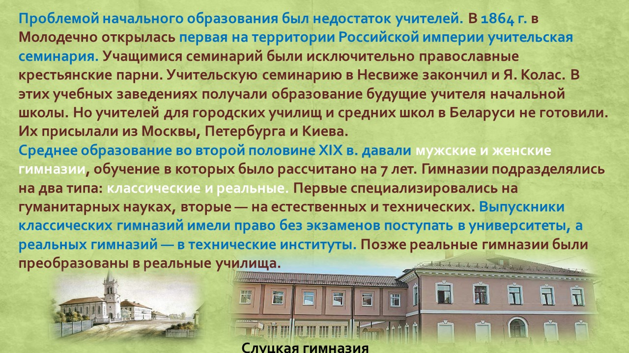

Slide 9
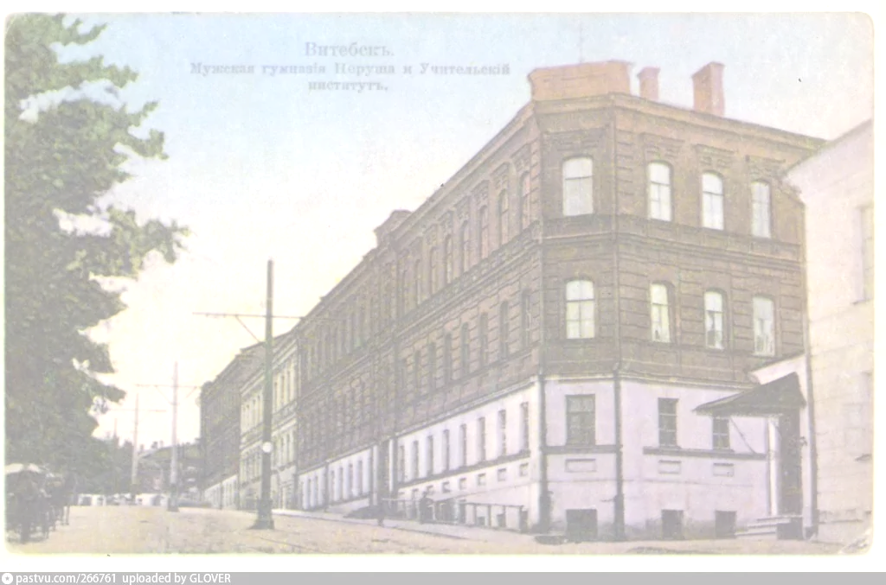
В 1887 г. был принят так называемый указ «о кухаркиных детях», по которому запрещалось принимать в гимназии детей кухарок, прачек, мелких торговцев и других низших сословий.
В начале ХХ в. в Беларуси получило развитие профессиональное образование. Действовали железнодорожные, сельскохозяйственные, ремесленные и другие школы и училища.
В 1864 г. за участие студентов и учащихся в восстании был закрыт Горы-Горецкий земледельческий институт. После этого в Беларуси не осталось высших учебных заведений.
В начале ХХ в. открылись учительские институты в Витебске, Могилеве и Минске, которые не являлись высшими учебными заведениями.
Выпускники педагогических институтов не имели права поступать в высшие учебные заведения.
Высшее образование белорусская молодежь получала за пределами родины —в Москве, Петербурге, Киеве и других университетских центрах России.

Slide 10
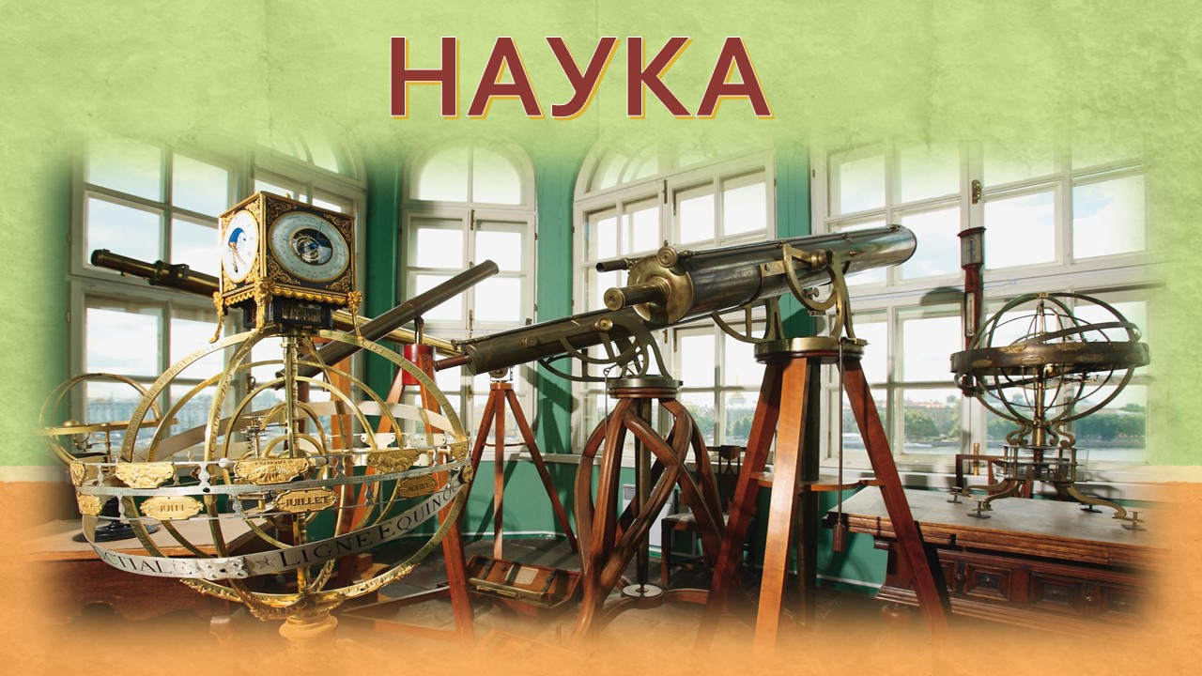

Slide 11
ФИО, годы жизни | Название произведения | Вклад в развитие науки, культуры

Slide 12
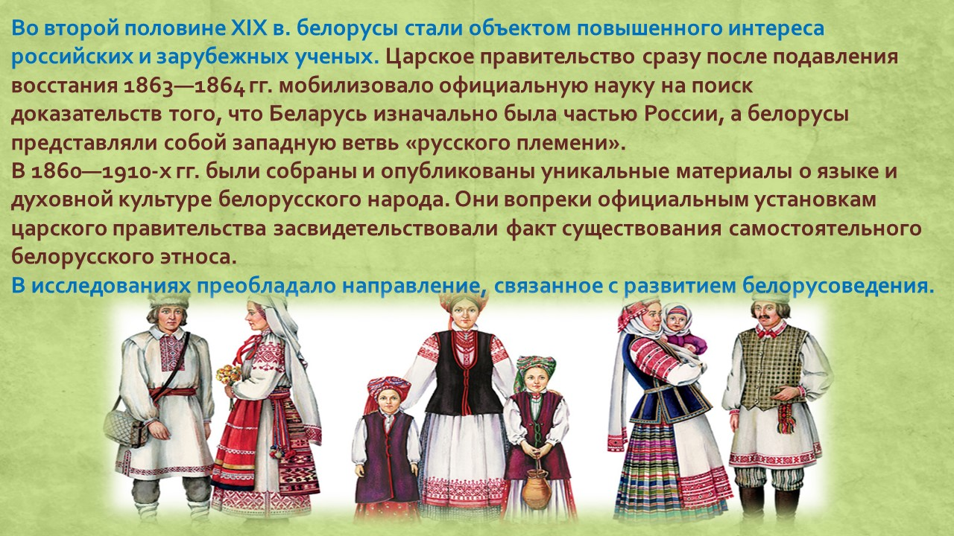

Slide 13
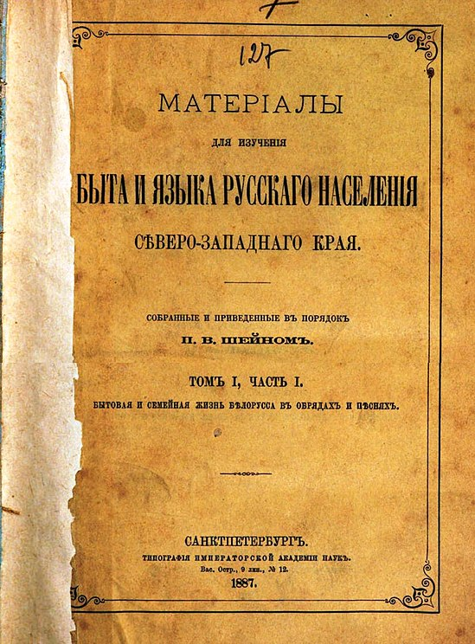
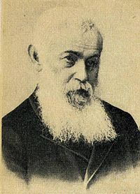
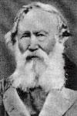

Павел Шейн в трехтомнике «Материалы для изучения быта и языка русского населения Северо-Западного края» (1887—1902) собрал большое количество фольклорно-этнографических материалов.
Одним из первых крупных исследователей Беларуси был языковед и этнограф Иван Носович, уроженец Быховского уезда. Основной его работой стал «Словарь белорусского наречия», изданный в 1870 г., над которым ученый работал 30 лет.
В этом издании содержится более 30 тыс. слов, отражающих все богатство белорусского языка XIX в., даны их обстоятельные объяснения.

Slide 14
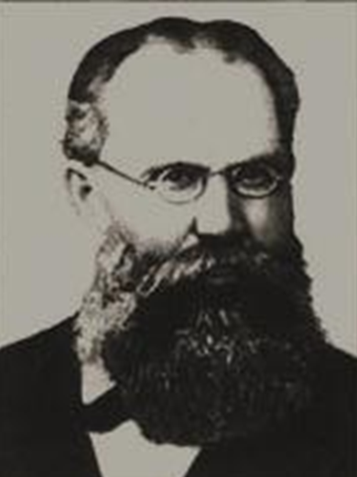
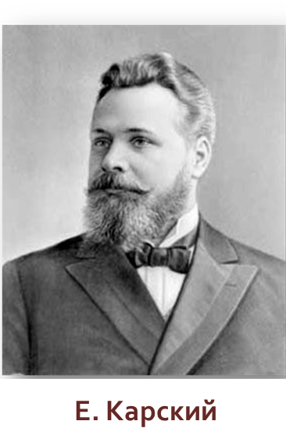
Своеобразной энциклопедией быта и культуры белорусов стал его многотомный «Белорусский сборник» (1886—1912).
Е. Романов собрал сведения о большом количестве городищ и курганов в Беларуси, работал над созданием археологических карт Могилевской, Витебской и Гродненской губерний, обнаружил Бердыжскую стоянку первобытных людей, открыл Борисов камень — памятник ХІІ в.
Первым среди белорусов он получил звание академика Российской Академии наук. Всемирную известность ученому принесло трехтомное издание «Белорусы» (1903—1922). В котором он показал самостоятельность белорусского языка в семье других славянских языков, определил территориальные границы его распространения и составил соответствующую карту, обосновал национальную самобытность белорусов как самостоятельного славянского народа. Исследование Е. Карского стало настоящей «энциклопедией белорусоведения».

Slide 15
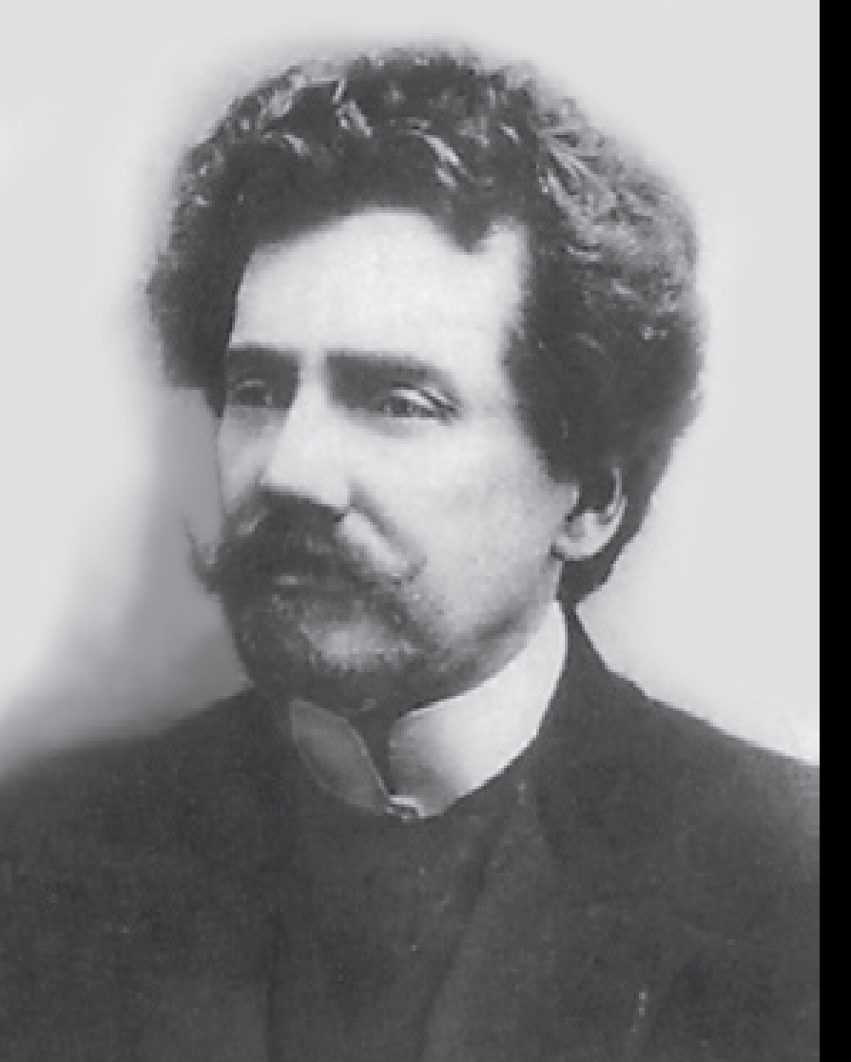
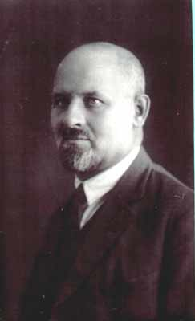
Во второй половине 1880-х гг. с идеей о самобытности белорусского этноса и его праве на самостоятельное политическое будущее в исследовании «История Беларуси» выступил историк Митрофан Довнар-Запольский.
Глубоко убежденным в том, что осознание белорусами себя как самостоятельной нации невозможно без знания прошлого, был Вацлав Ластовский.
Он стал первым белорусским историком, писавшим о Беларуси и для белорусов на белорусском языке.
Новым в его «Краткой истории Беларуси», изданной в 1910 г. в Вильне, было стремление показать белорусский народ как творца своей судьбы.

Slide 16
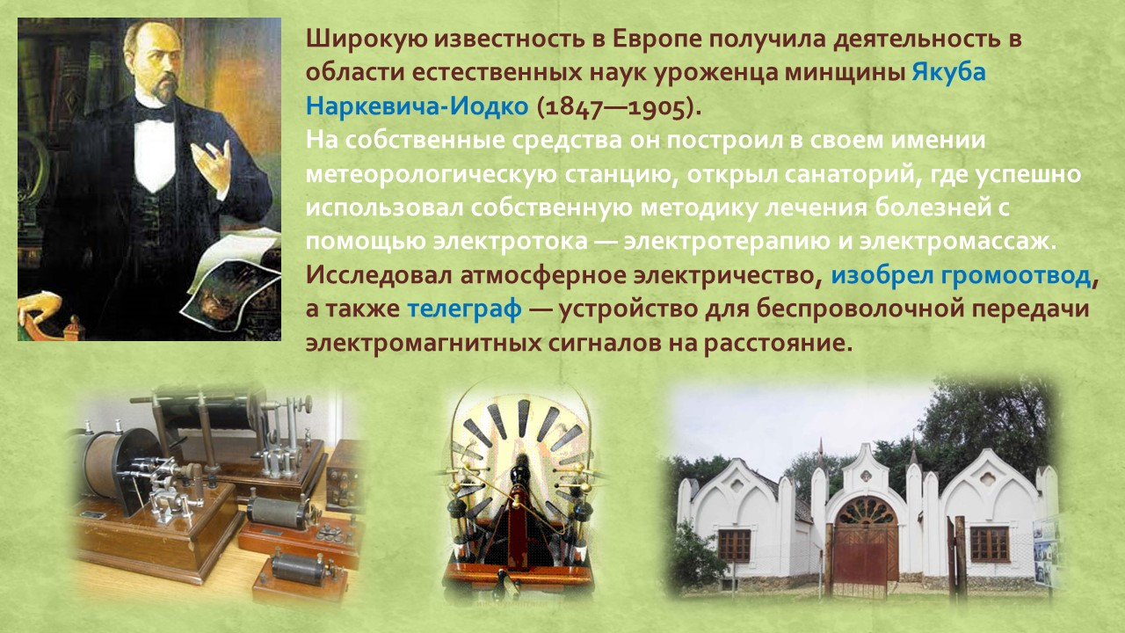

Slide 17
Домашнее задание:
§24,
Подготовить вопросы для воображаемого интервью с одной из исторических личностей и ответы на них

